Slide 1

Proposta de relacionamento à "Nome da Empresa"
Olá representantes do Grupo "Nome da Empresa". É uma satisfação enorme apresentar a presente proposta para Vossas Senhorias, de modo que estamos certos que possuímos o produto perfeito para desenvolvimento, planejamento e fusão sustentável das empresas envolvidas.

Slide 2
Preliminarmente...
Desde já agradecemos a confiança ao compartilhar informações tão importantes para a logística da sua empresa, e, esperamos poder contribuir ainda mais para a expansão do seu empreendimento.
Para o desenvolvimento integral dos trabalhos pertinentes às necessidades do grupo empresarial X, segmentamos as fases do projeto em 04 (quatro) etapas, com o total de 18 (dezoito) meses, para a construção do projeto final da transformação e unificação do grupo empresarial.

Slide 3
Cronograma de implantação
ETAPAS | PERÍODO | OBJETO
Etapa 01 Estudo de viabilidade | 02 meses (60 horas) | Reuniões prévias, análise de documentação enviada por e-mail e análise de viabilidade da criação do grupo empresarial. Cruzamento das normas e regulações da CVM e Junta Comercial, com as demais normas de direito empresarial e regulatório. Analise de risco.
Etapa 02 Estruturação societária | 10 meses (300 horas) | Estruturação organizacional societária (piramidal). Elaboração e apresentação do organograma formal das empresas. Incluso a mediação entre acionistas e criação dos a acordos entre sócios.
Etapa 03 Formalização | 02 meses (60 horas) | Formalização e registro do grupo organizacional, compreendendo a estrutura formal do negócio. Inclusa toda assessoria jurídica e contábil.
Etapa 04 | 04 meses (120 horas) | Governança coorporativa e compliance da nova estrutura societária, compreendendo a criação dos regimentos, códigos de conduta dos dirigentes, avaliação de riscos de compliance, controles internos, planejamento de canais de denúncia, treinamento para equipe sobre a nova cultura do grupo empresarial, elaboração de métricas para due diligence e para auditoria e monitoramento do negócio

Slide 4
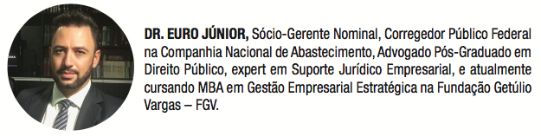

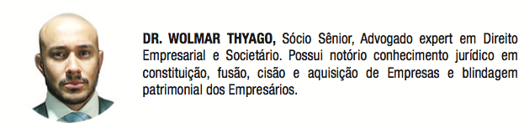
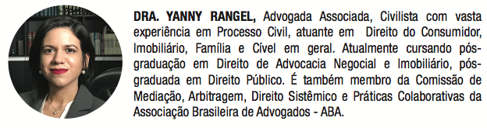
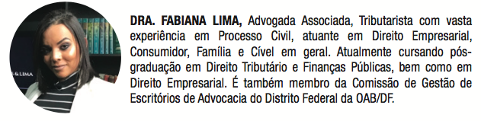
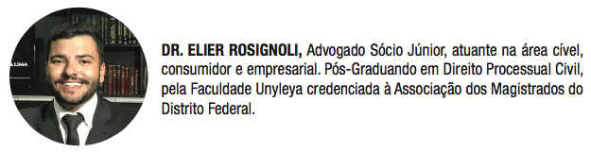
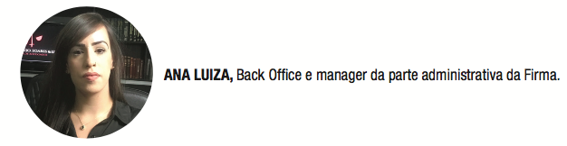
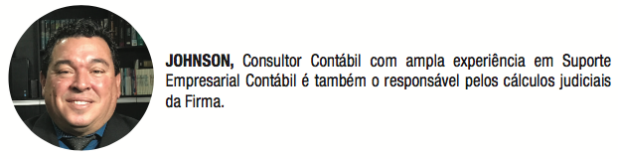
Pessoas diretamente envolvidas

Slide 5
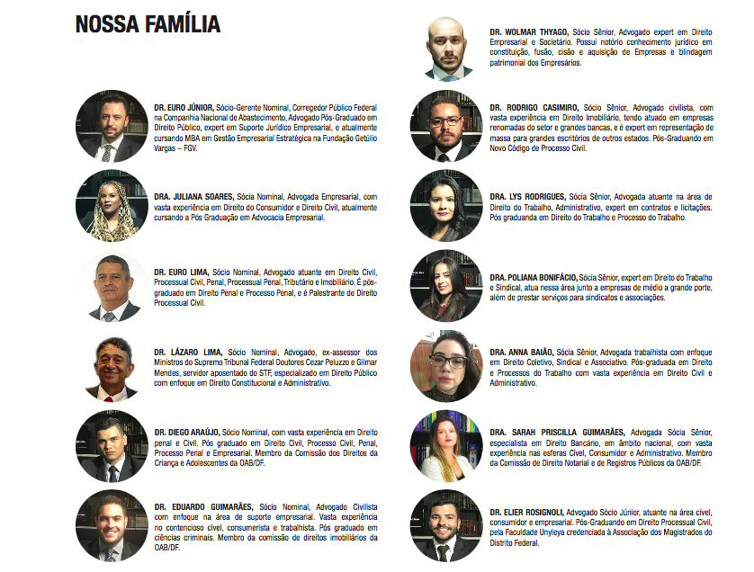

Slide 6
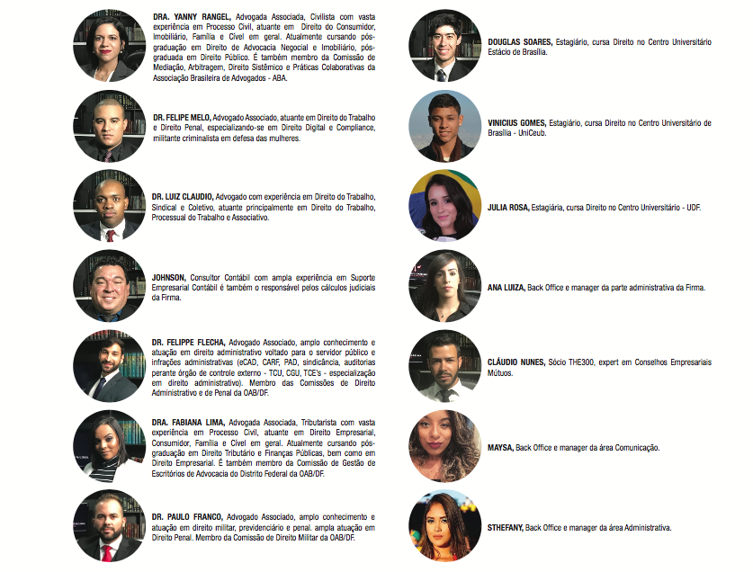

Slide 7
Comunicação
Serão eleitos 03 Advogados da Firma para acompanhar intimamente o projeto. Eles serão responsáveis por atender os Clientes das Empresas envolvidas, realizar consultas e tirar dúvidas.
Ambas as Empresas irão eleger até 03 representantes para serem responsáveis pela comunicação com os Advogados da Firma, para atenderem as demandas documentais e realizar reuniões de alinhamento.
A comunicação é semanal, via e-mail, com reuniões ordinárias quinzenais.
Poderão haver reuniões extraordinárias de acordo com a demanda.
Haverão reuniões trimestrais para controle de qualidade dos andamentos e fases do projeto.

Slide 8
Custo
ETAPAS | OBJETO | INVESTIMENTO
Etapa 01 | Reuniões prévias, análise de documentação enviada por e-mail e análise de viabilidade da criação do grupo empresarial. Cruzamento das normas e regulações da CVM e Junta Comercial, com as demais normas de direito empresarial e regulatório. | R$ 9.000,00
Etapa 02 | Estruturação organizacional societária (piramidal). Elaboração e apresentação do organograma formal das empresas. Incluso a mediação entre acionistas e criação dos a acordos entre sócios. | R$ 9.000,00
Etapa 03 | Formalização e registro do grupo organizacional, compreendendo a estrutura formal do negócio. Inclusa toda assessoria jurídica e contábil. | R$ 20.000,00
Etapa 04 | Governança coorporativa e compliance da nova estrutura societária, compreendendo a criação dos regimentos, códigos de conduta dos dirigentes, avaliação de riscos de compliance, controles internos, planejamento de canais de denúncia, treinamento para equipe sobre a nova cultura do grupo empresarial, elaboração de métricas para due diligence e para auditoria e monitoramento do negócio | R$ 25.000,00
Forma de pagamento: O valor pode ser diluido em número de parcelas correspondentes à duração do contrado com juros de 1% a.m; em 6 vezes sem juros; ou à vista com 5% de desconto.

Slide 9
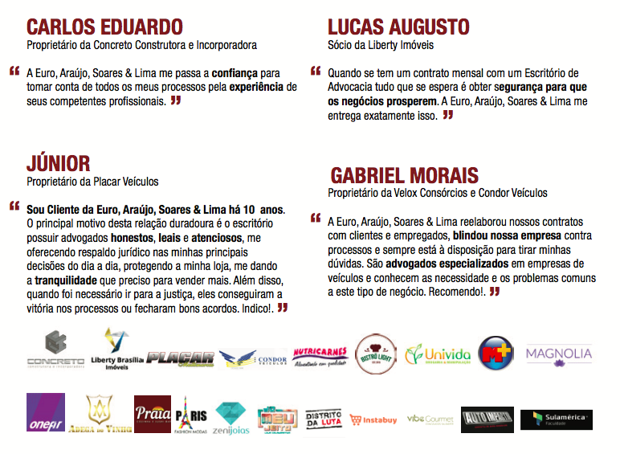

Alguns clientes e depoimentos

Slide 10

Vamos juntos?
Entendemos que Empresários de sucesso buscam estratégias para levar o seu negócio a um nível superior, de modo que temos o interesse em iniciar um relacionamento entre o grupo empresarial "Nome da Empresa" e essa Firma de Advogados.
Começar um empreendimento de forma estruturada amplia as possibilidade de estabelecimento e crescimento no mercado. O seu negócio merece um corpo jurídico de alto nível e nós podemos proporcionar profissionais de qualidade para o suporte necessário.
Nos fará muito feliz, contribuir com o futuro e sucesso do grupo empresarial.
Cordialmente,
Equipe Euro, Araújo, Soares, Lima & Guimarães.
Vencedores do Prêmio em Excelência Acadêmica
Jurídica da Revista Brasília Top Lawyer em 2017.

